Slide 1
Psy test Online proqram təminatı
Veral Test platforması:
Test Admin – testlərin əlavə edilməsi, testlərin təyin edilməsi, hesabat,
Server Control – korporativ daxili internet şəbəkəsində əlaqə yaradılması,
Test Editor – testlərin yaradılması, əlavə edilməsi, korrektə edilməsi,
Quick info – şəbəkə və qoşulma üçün məlumat.
Növbəti slaydlarda proqramın görüntüləri ilə tanış ola bilərsiniz.

Slide 2
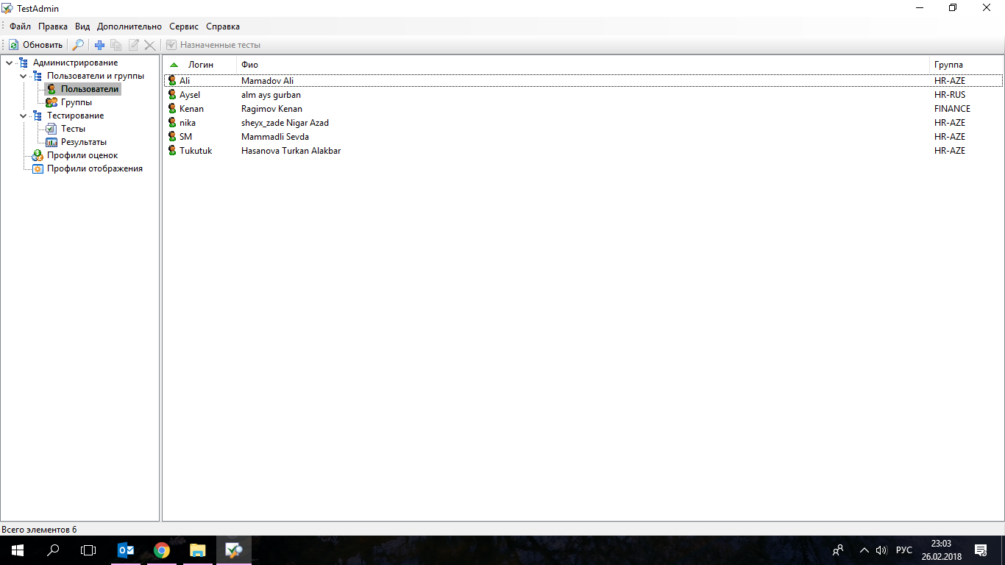

Slide 3
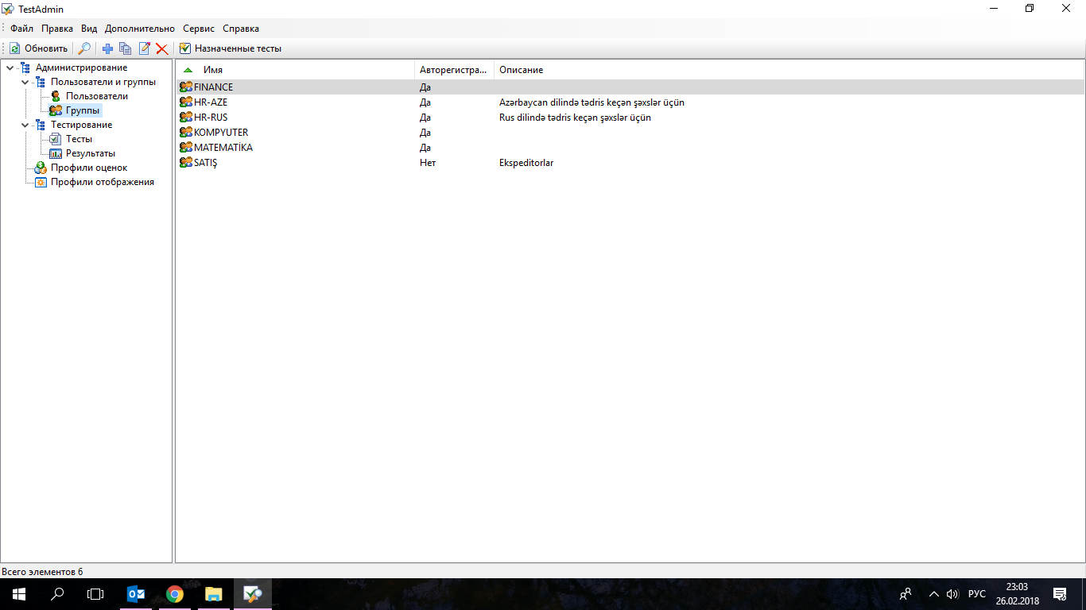

Slide 4
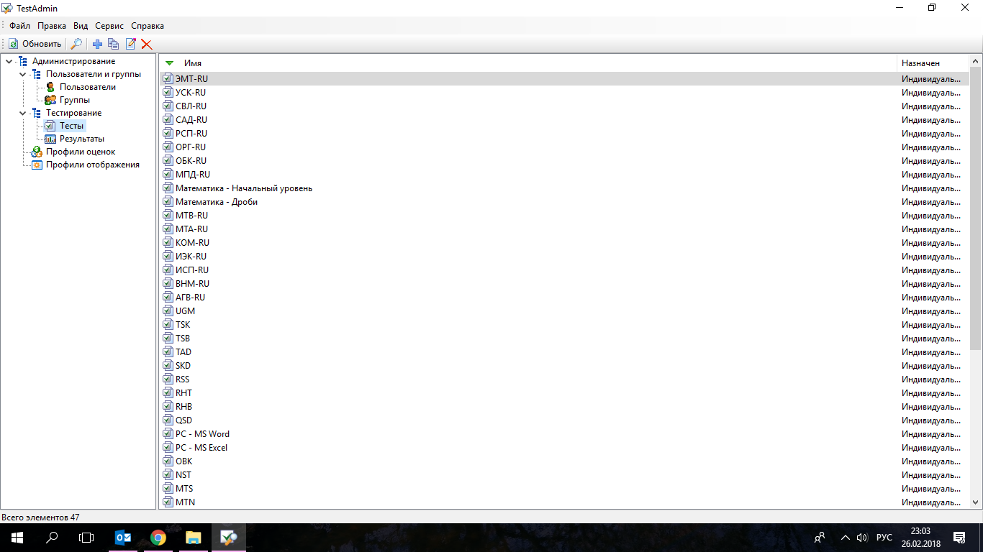

Slide 5
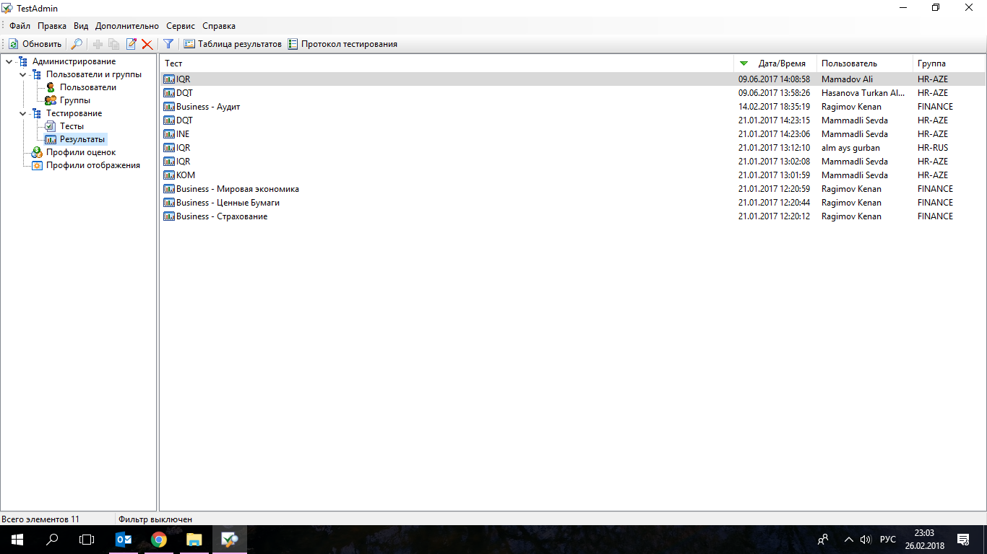

Slide 6
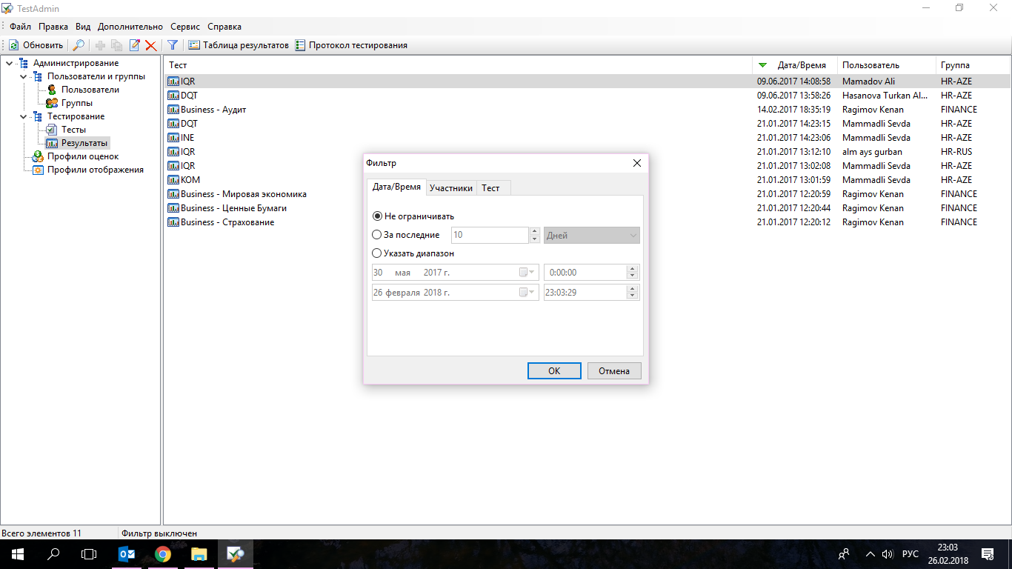

Slide 7
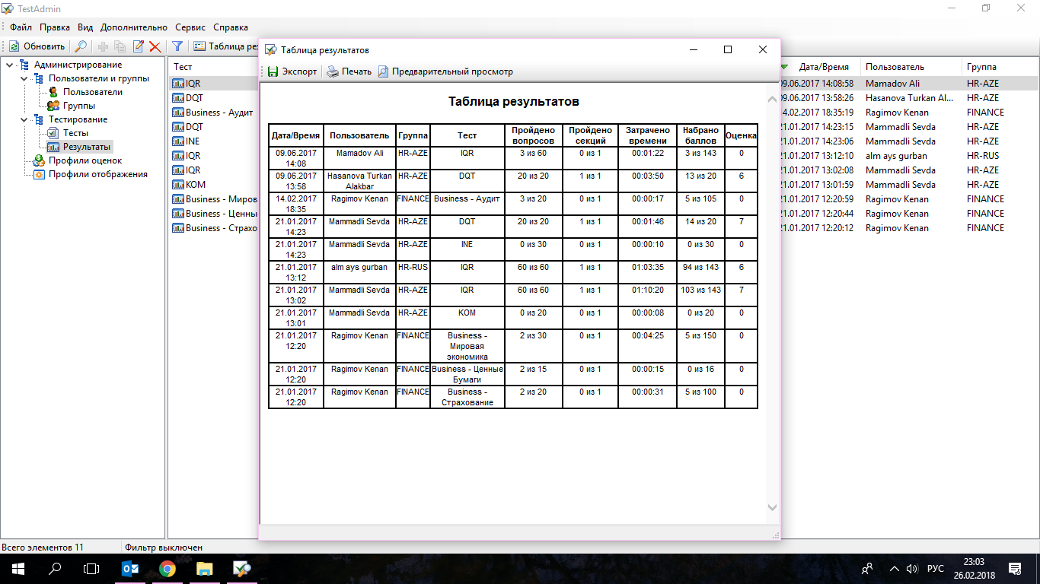

Slide 8
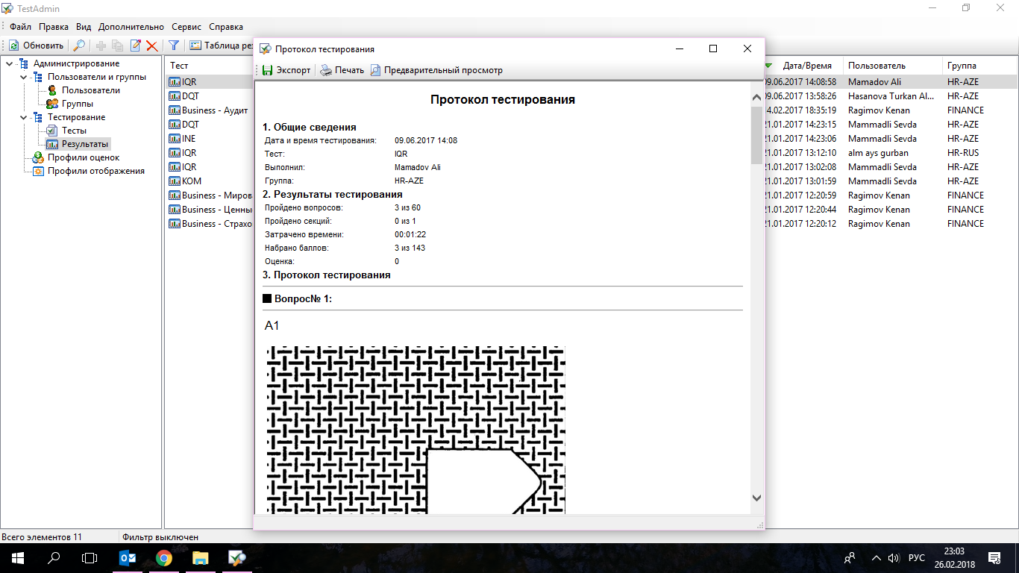

Slide 9
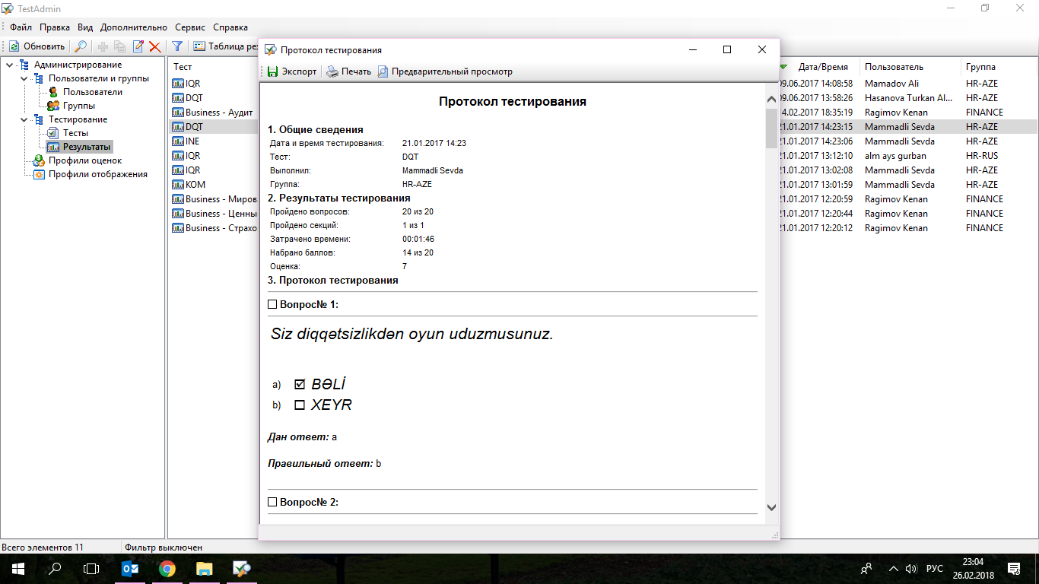

Slide 10
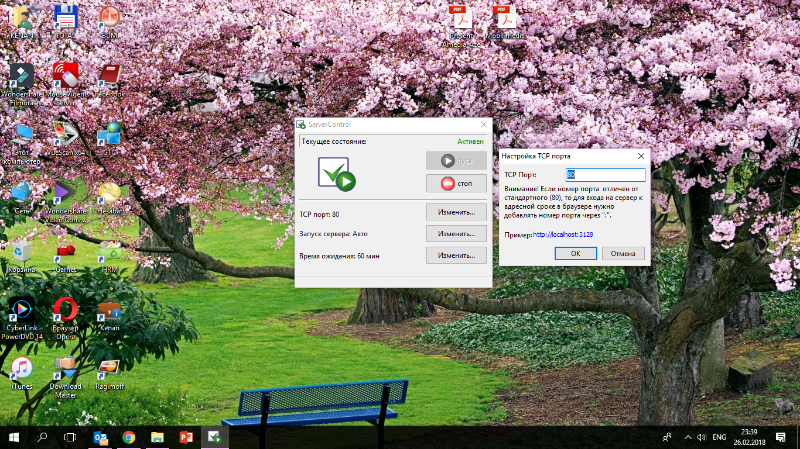

Slide 11
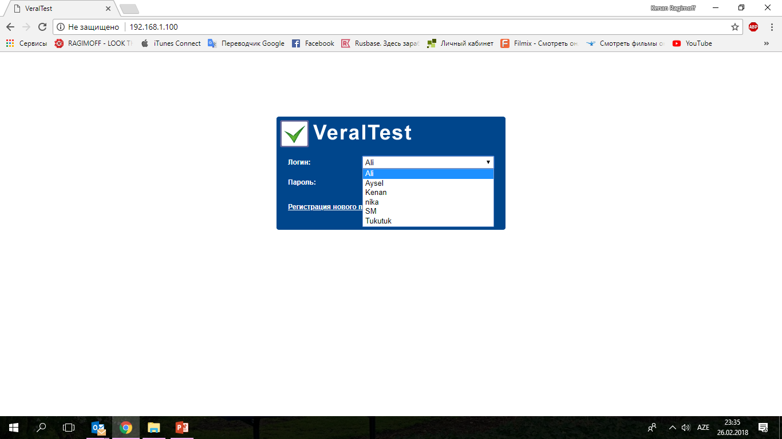

Slide 12
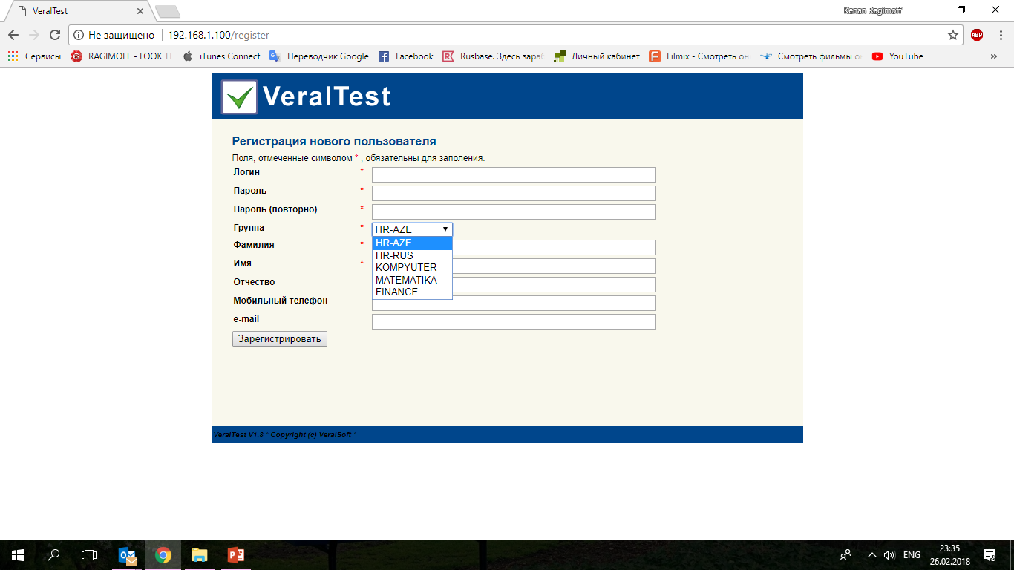

Slide 13
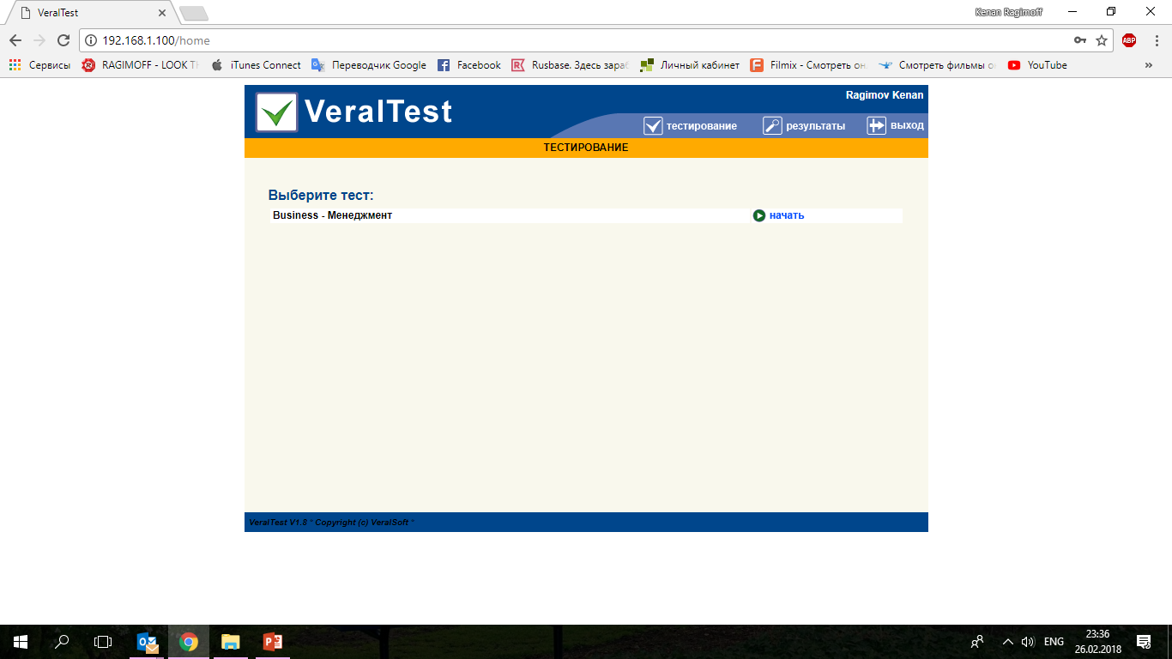

Slide 14
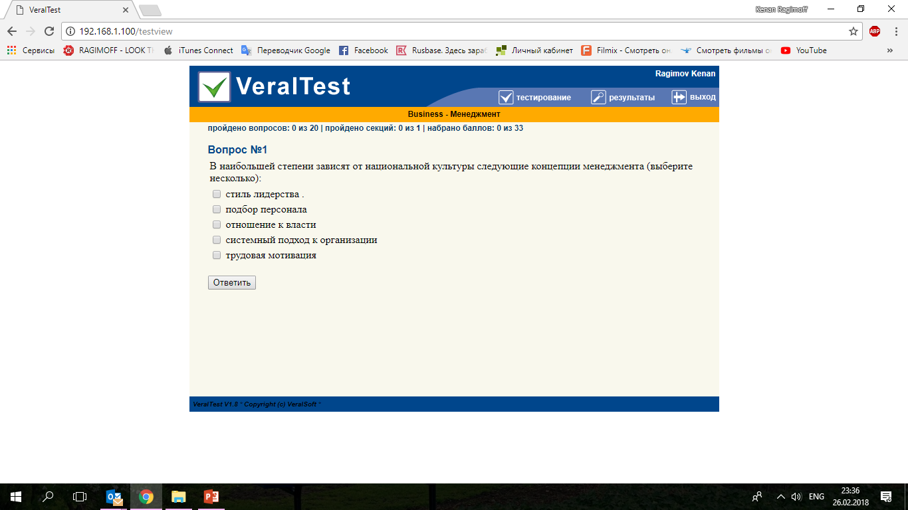

Slide 15
